Slide 1




Slide 2
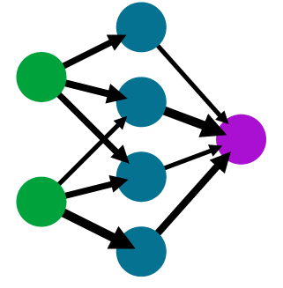
Redes Neuronales: Estructura

Slide 3
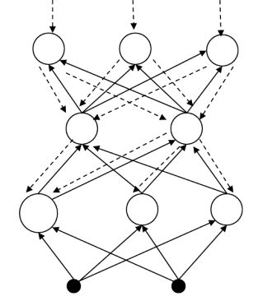
Redes Neuronales: Backpropagation

Slide 4
Redes Neuronales: Implementación
Matlab
Uso de Structs
  Estructura Data
Uso de matrices y vectores
Cell
Debug
  Datos
  Gráficos
  Videos

Slide 5
Redes Neuronales: Optimizaciones
Momentum
Parametros Adaptativos
  Eta
  Momentum -> X
  Rollback -> X
Mezcla aleatoria de entradas
Finalización del sistema

Slide 6
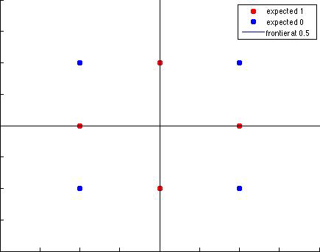
Redes Neuronales: Ejemplo

Slide 7
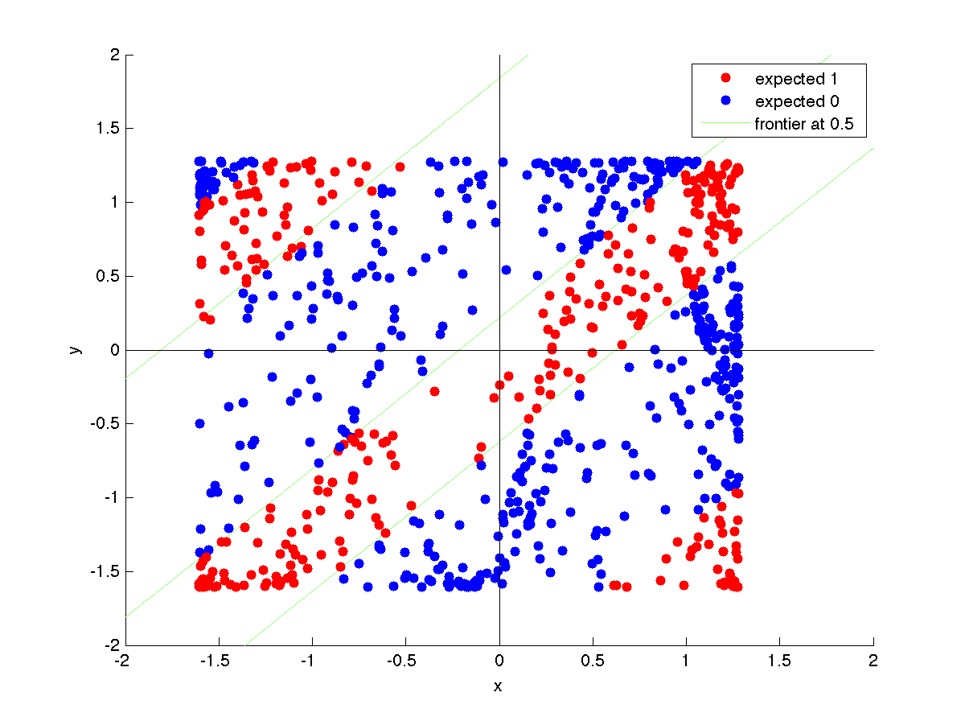
Evaluación del problema

Slide 8
Ajustes del problema
Learning Rate
Beta y funciones de costo
Momentum
Parametros adaptativos
Estructuras (ejemplos)
  [2 6 1]
  [2 6 2 1]
  [ 3 6 1]

Slide 9

Problema: Resultados

Slide 10
Conclusiones
Parametros sensibles
Casos extremos
No todas las “optimizaciones” llevan a un estado óptimo

Slide 11

¡Gracias!

